Slide 1

Projet 4:Anticipez les besoins en consommation de bâtiments
Master 2 Data scientist openclassrooms
Présenté par : ATTIG Hakim-AMIN
Le 17 janvier 2024

Slide 2
Sommaire
Introduction
Analyse Préliminaire des Données
Machine Learning
Résultats

Slide 3
Introduction
Objectif principal : Prédire les émissions de CO2 et la consommation totale d'énergie.
Utilisation des données existantes : Utiliser les relevés de consommation de 2016 pour prédire les valeurs futures des bâtiments.
Analyse exploratoire : Effectuer une analyse exploratoire des données pour mieux comprendre les variables et leur impact sur les prédictions.
Modélisation : Tester différents modèles de prédiction pour répondre à la problématique.
Optimisation des performances : Appliquer des transformations aux variables (normalisation, passage au log, etc.) et utiliser des techniques de validation croisée pour évaluer les performances des modèles.
Évaluation de l'ENERGY STAR Score : Tester l'intérêt de l'intégration de l'ENERGY STAR Score dans la modélisation de la prédiction des émissions et de la consommation d’énergie.
Notes:
Dans le cadre de son objectif de neutralité carbone d’ici 2050, la ville de Seattle cherche à optimiser le suivi de la consommation énergétique et des émissions de CO2 des bâtiments non résidentiels. Actuellement, ces relevés sont coûteux et longs à réaliser.
Notre mission ? Développer un modèle prédictif basé sur les données structurelles des bâtiments pour estimer ces consommations et réduire la dépendance aux relevés manuels. Nous évaluerons également l’intérêt de l’ENERGY STAR Score dans cette prédiction.
Pour cela, nous suivrons trois étapes : ✅ Analyse exploratoire des données ✅ Test et comparaison de plusieurs modèles de Machine Learning ✅ Optimisation et validation des performances
L’objectif : fournir un outil efficace pour aider la ville à mieux gérer son empreinte carbone. Voyons comment nous avons procédé !

Slide 4
Analyse Exploratoire
Préparation des Données
Importation des packages et des librairies:
Liste des librairies utilisées (ex : Pandas, NumPy, Matplotlib, etc.)
Importation des fichiers CSV:
Ouvrir le fichier CSV : df = pd.read_csv('2016_Building_Energy_Benchmarking.csv’)
Le fichier contient 3377 lignes et 46 colonnes

Slide 5
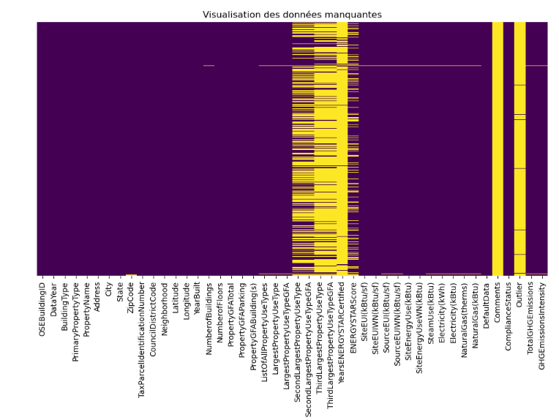
Analyse Exploratoire
Analyse de df:
Qualité des Données : Visualisation des données manquantes

Slide 6
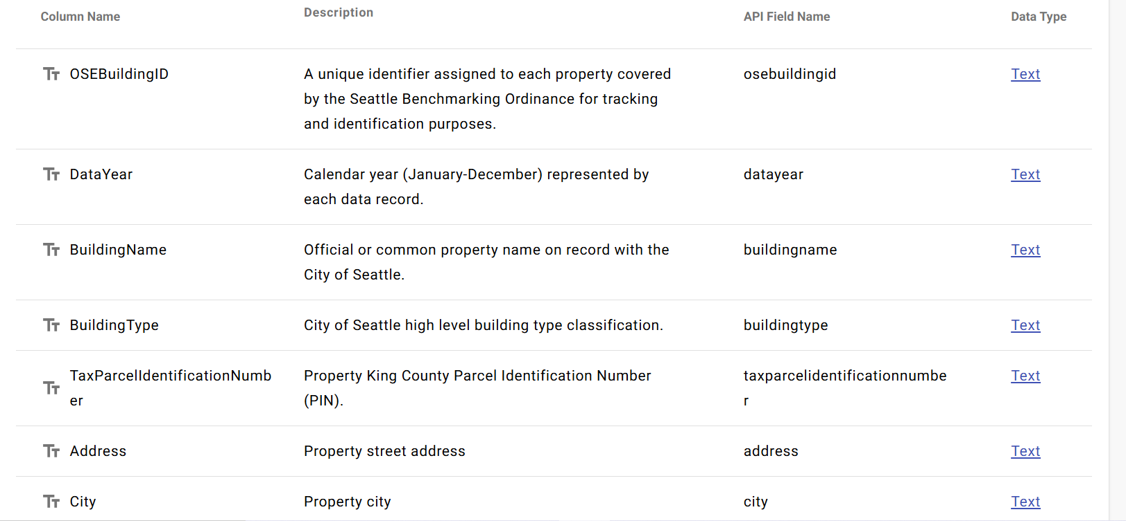
Analyse Exploratoire
Compréhension des meta-données :

Slide 7
Recherche et suppression des colonnes vides : Suppression de la colonne [‘Comments’] qui était complètement vide.
Suppression de colonnes inutiles :
Suppression de la colonne [‘OSEBuildingID’]
Suppression de la colonne [‘DataYear’]
Suppression de la colonne [‘PrimaryPropertyType’]
Suppression de la colonne [‘PropertyName’]
Suppression de la colonne [‘City’]
Suppression de la colonne [‘State’]
Suppression de la colonne [‘ZipCode’]
Suppression de la colonne [‘TaxParcelIdentificatioNumber’]
Suppression de la colonne [‘CounciloDistrictCode’]
Suppression de la colonne [‘Neighorhood’]
Suppression de la colonne [‘NumerofBuildings’]
Suppression de la colonne [‘PrpertyGFATotal’]
Suppression de la colonne [‘ListOFallPropertyUseType’]
Suppression de la colonne [‘YearENERGYSTARCertified’]
Analyse Exploratoire
Traitement des colonnes :
Notes:
-L'utilisation principale d'une propriété (par exemple, bureau, magasin de détail). -L'utilisation principale est définie comme une fonction représentant plus de 50 % de la propriété. -Il s'agit du champ Type de propriété - Calculé par l'EPA dans Portfolio Manager.
Surface brute totale du bâtiment et du stationnement.
Replassable par PropertyGFAParking et PropertyGFABuilding(s)
All property uses reported in Portfolio Manager

Slide 8
Traitement de la colonne [‘BuildingType’] : Suppression de toutes les lignes qui ne sont pas des bâtiments destinés à l'habitation.
Transformation de colonnes :
Transformation de la colonne [‘YearBuilt’] en [‘age_de_immeuble’]
Suppression des lignes avec des valeurs manquantes : Suppression de toutes les lignes où [‘ENERGYSTARScore’] est NaN.
Suppression de colonnes spécifiques :
Suppression des colonnes [‘siteEUI’, ‘siteEUIWN’, ‘SourceEUI’, ‘SiteEnergyUse’, ‘SiteEnergyUseWN’, ‘SteamUse’, ‘Electricity’, ‘NaturalGas’]
Suppression de données par défaut :
Suppression de toutes les lignes contenant des données par défaut
Suppression de la colonne [‘DefaultData’]
Vérification de la conformité énergétique : Suppression des lignes où les propriétés n'ont pas respecté les exigences de l'évaluation énergétique pour l'année 2016 et suppression de la colonne [‘ComplanceStatus’].
Vérification et suppression des outliers : Suppression des immeubles signalés comme étant des outliers et suppression de la colonne correspondante.
Suppression de la colonne [‘GHGEmissionsIntensity’]
Analyse Exploratoire
Traitement des colonnes :

Slide 9
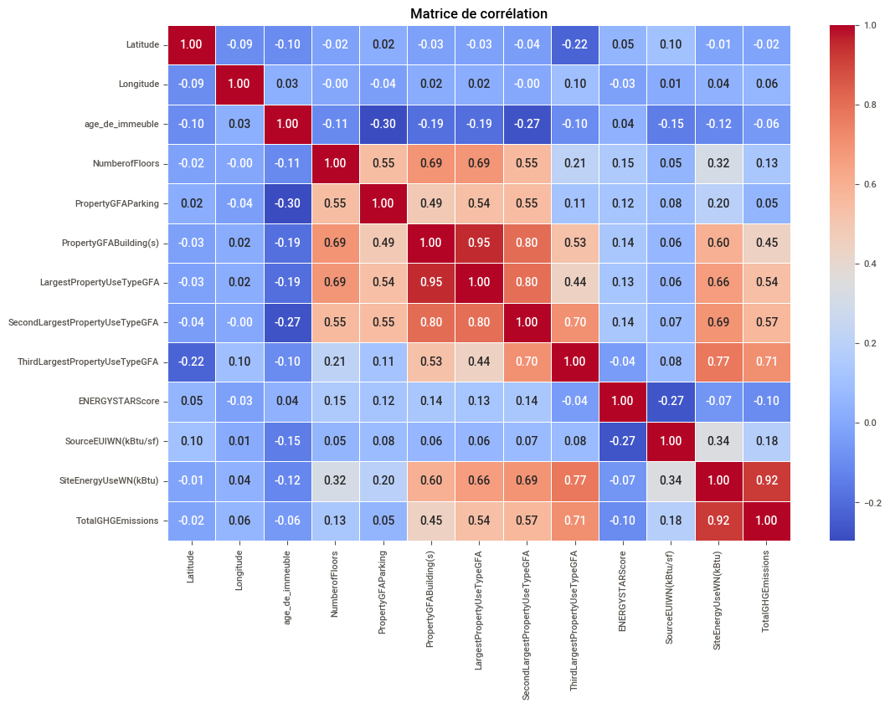
Analyse approfondie
Heat Map pour étude des corrélations:
les deux colonnes à supprimer sont :
PropertyGFABuilding(s) LargestPropertyUseTypeGFA

Slide 10
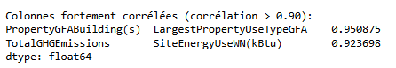
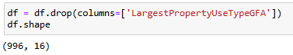
Analyse approfondie
La colonnes à supprimer est :
LargestPropertyUseTypeGFA

Slide 11
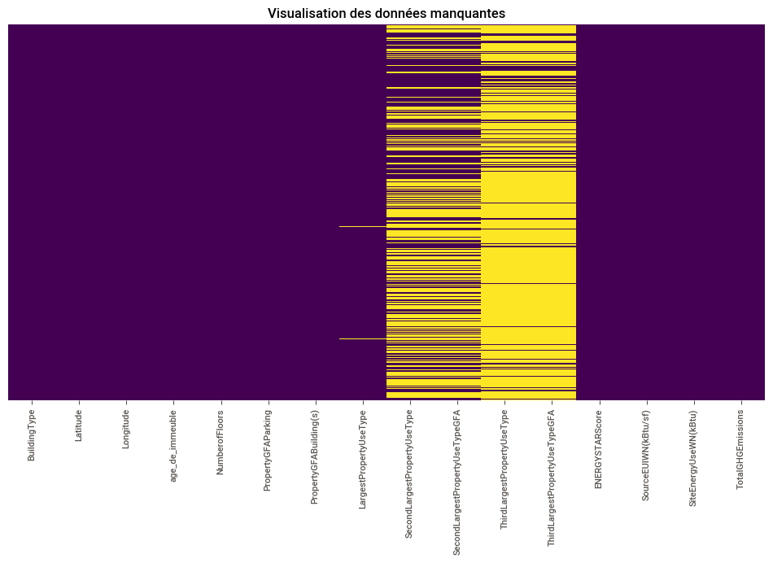
Analyse approfondie
Revoir le taux de remplissage des données :
LargestPropertyUseType 2
ThirdLargestPropertyUseTypeGFA 841
ThirdLargestPropertyUseType 841
SecondLargestPropertyUseType 505
SecondLargestPropertyUseTypeGFA 505

Slide 12
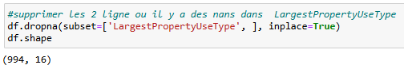
Analyse approfondie
Suppression des 2 lignes ou il y a des Nans dans la colonne LargestPropertyUseType

Slide 13
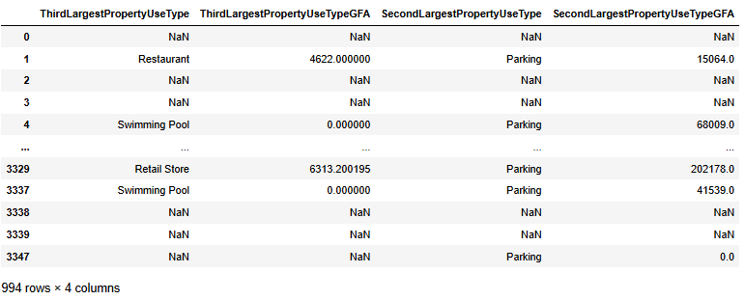
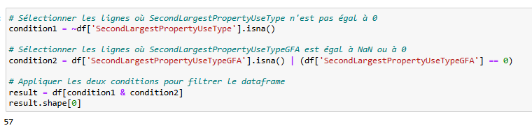
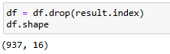
Analyse approfondie:
Analyse des colonnes :
ThirdLargestPropertyUseTypeGFA
ThirdLargestPropertyUseType
SecondLargestPropertyUseType
SecondLargestPropertyUseTypeGFA
Notes:
Sélection des lignes où SecondLargestPropertyUseType n'est pas NaN
Sélection des lignes où SecondLargestPropertyUseTypeGFA est NaN ou 0
Filtrage du DataFrame selon ces deux conditions combinées

Slide 14
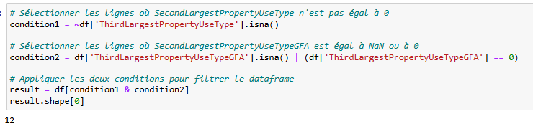
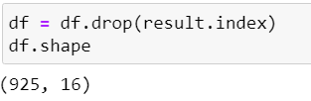
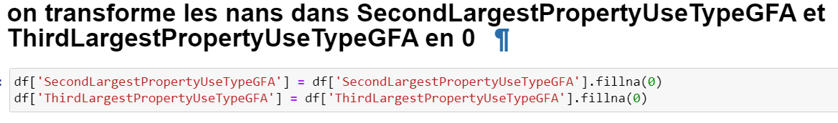
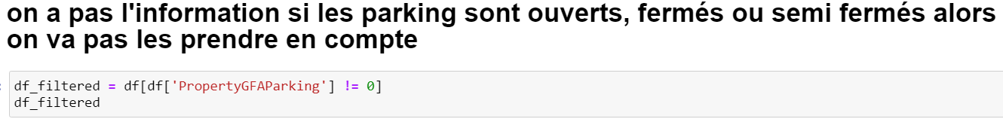
Analyse approfondie
traitement des données manquantes
Notes:
Filtre les lignes où ThirdLargestPropertyUseType est défini (non NaN).
Conserve uniquement celles où ThirdLargestPropertyUseTypeGFA est soit NaN, soit 0.
Compte et affiche le nombre de lignes qui correspondent à ces critères.

Slide 15
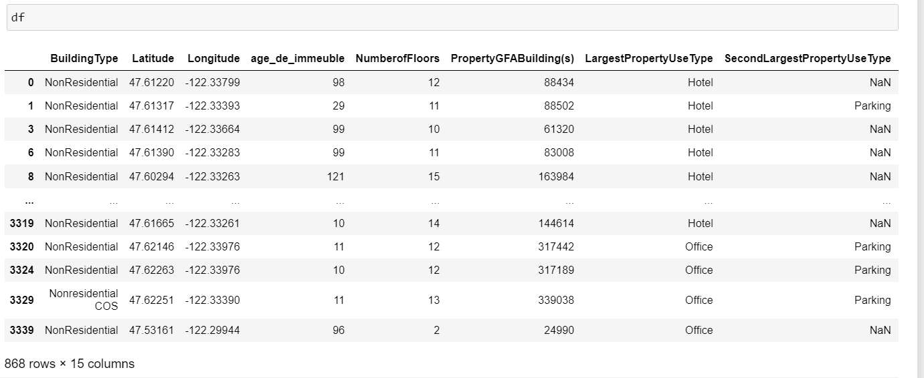
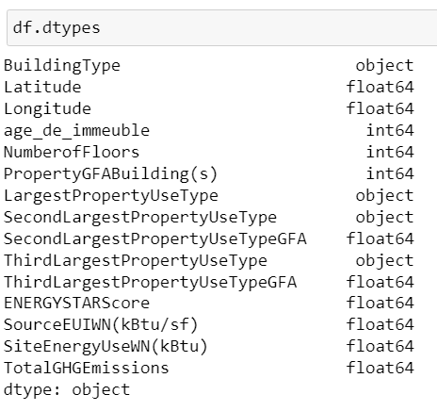
Analyse approfondie

Slide 16
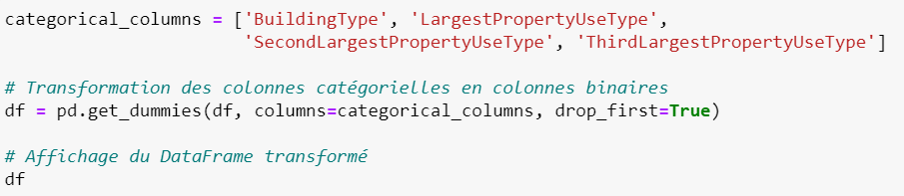
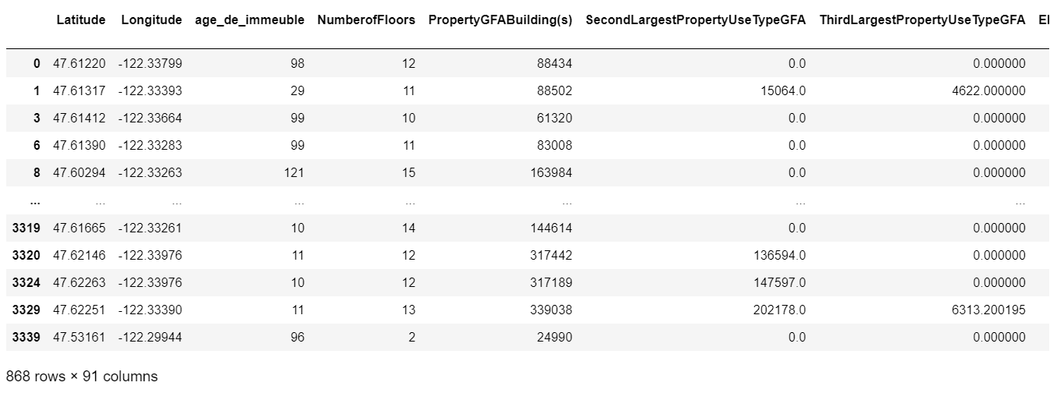
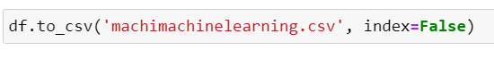
Analyse approfondie
transformation des données catégorielles

Slide 17
Création d’un DataFrame nettoyé : préparation et nettoyage des données
Choix des caractéristiques et de la cible (target) : sélection des variables importantes
Modélisation en apprentissage automatique : entraînement de divers modèles
Amélioration des résultats : évaluation des performances avec et sans la caractéristique EnergyStarScore
Machine Learning

Slide 18
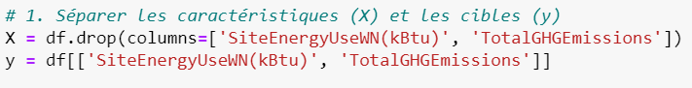
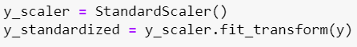
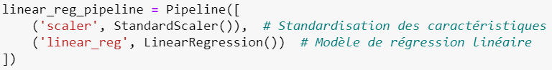
Machine Learning
1) Séparation des caractéristiques (X) et les cibles (y)
2) Standardisation des cibles
3) création d’un pipeline de machine learning avec deux étapes :
4) Validation croisé
5) Création d’une fonction pour l’evaluation du model avec R2, MAE et RMSE
Notes:
ce code crée un pipeline qui :
Standardise d'abord les caractéristiques pour les mettre à la même échelle.
Applique ensuite un modèle de régression linéaire sur ces caractéristiques standardisées.
Ce pipeline peut ensuite être utilisé pour entraîner et prédire des données en s'assurant que les étapes de prétraitement et de modélisation sont appliquées de manière cohérente.
crée un objet KFold qui divise les données en 5 sous-ensembles mélangés de manière aléatoire, mais reproductible. Cet objet peut ensuite être utilisé pour effectuer une validation croisée sur un modèle de machine learning, ce qui permet d'évaluer la performance du modèle de

Slide 19
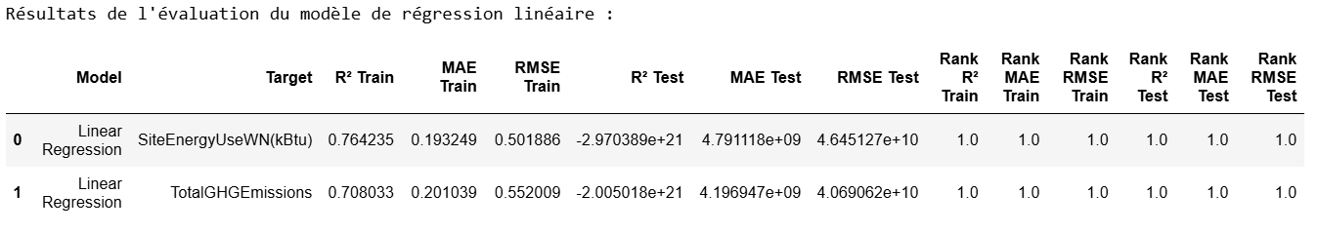
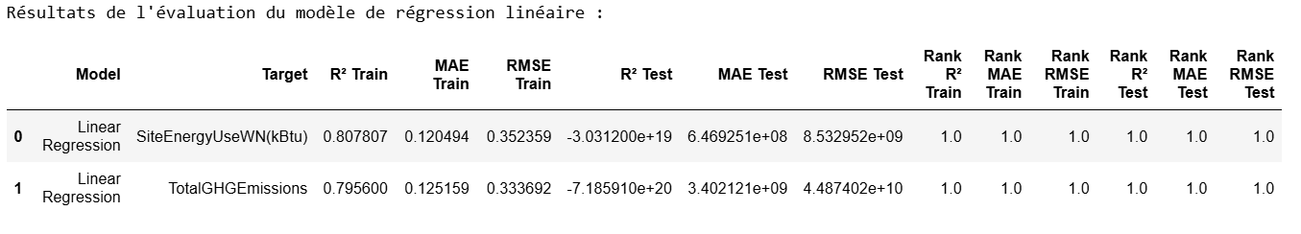
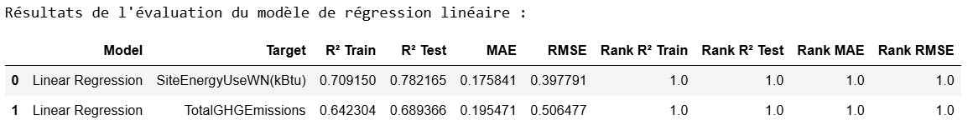
Machine Learning
Suppression des variables les moins corrélées : entre –0,1 et 0,1 avec les 2 cibles :
La régression linéaire :

Slide 20
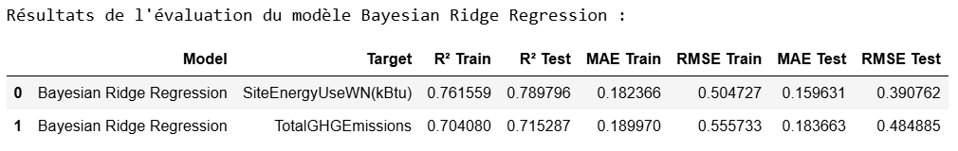
Machine Learning
Bayesian Ridge Regression :

Slide 21
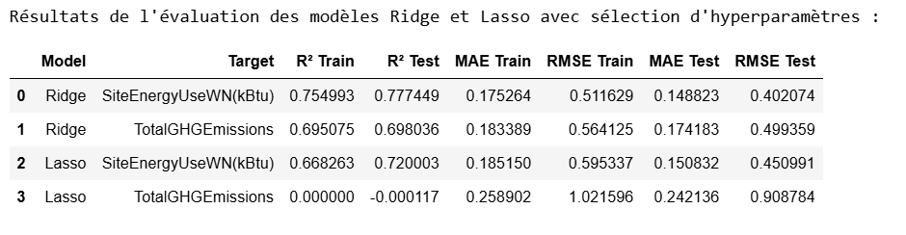
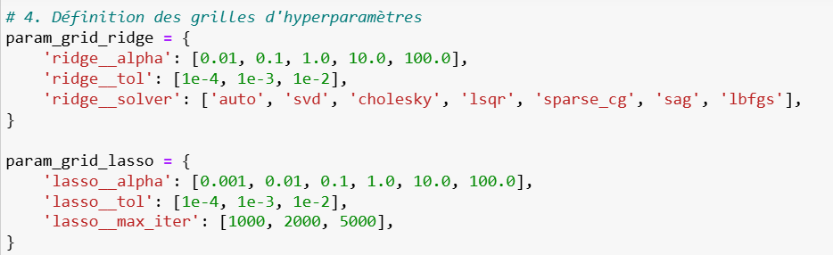
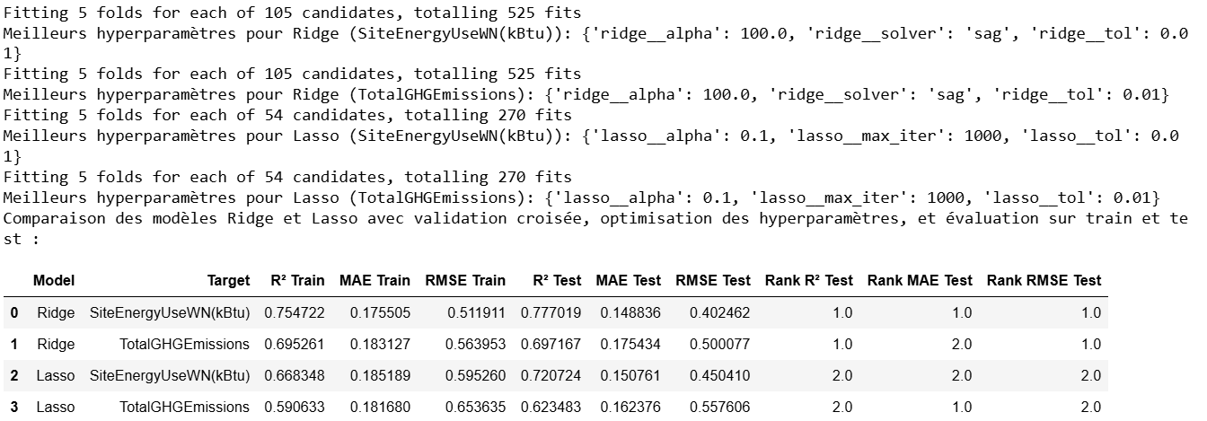
Machine Learning
Régression Ridge et Lasso avec Évaluation et Validation Croisée

Slide 22
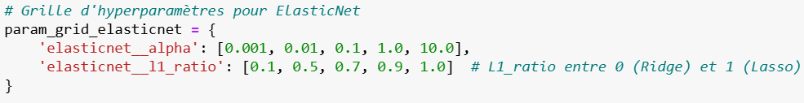
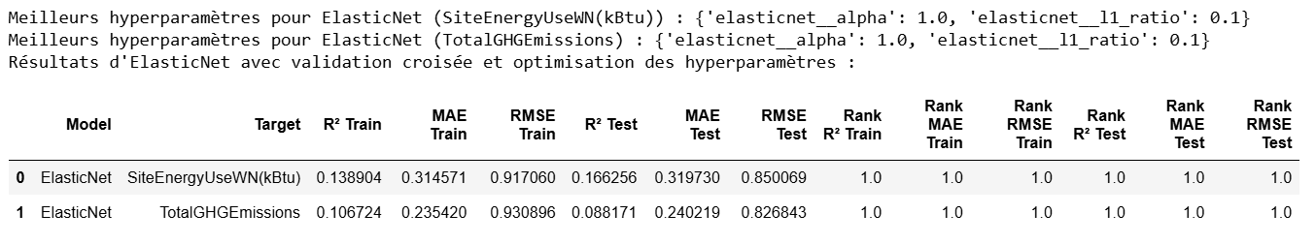
Machine Learning
ElasticNet avec validation croisée et optimisation des hyperparamètres :¶

Slide 23
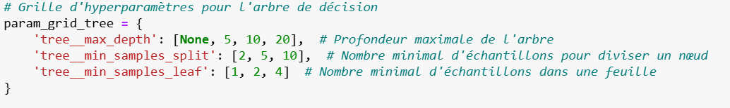
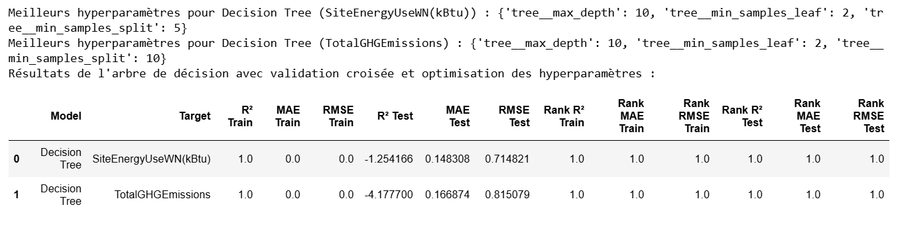
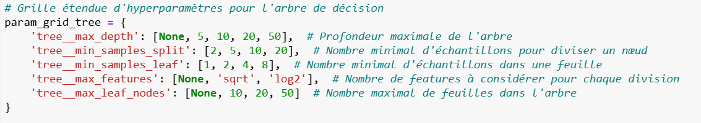
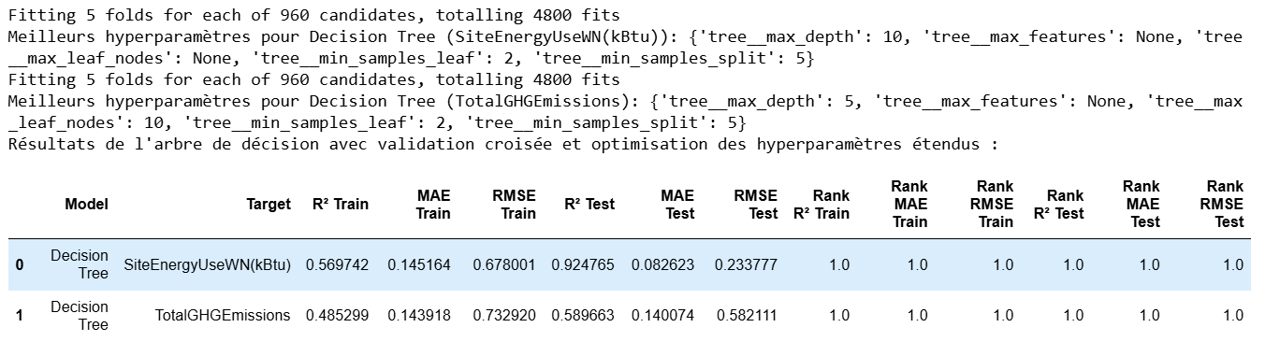
Machine Learning
Apres optimisation des Hyperparamètres :
Arbre de Décision avec Évaluation et validation croisée et optimisation des hyperparamètres :

Slide 24
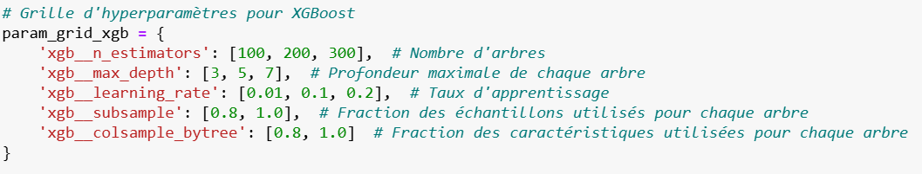
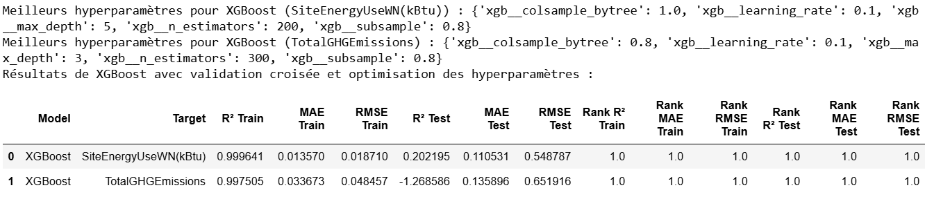
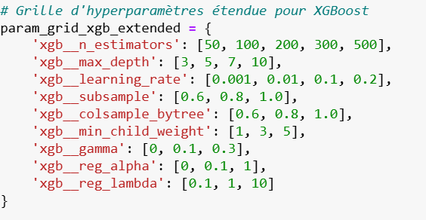
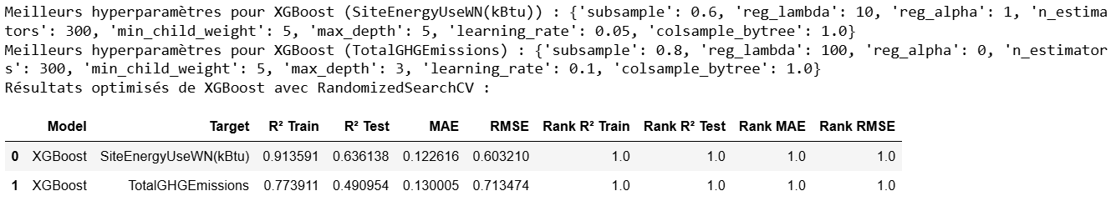
Machine Learning
XGBoost :

Slide 25
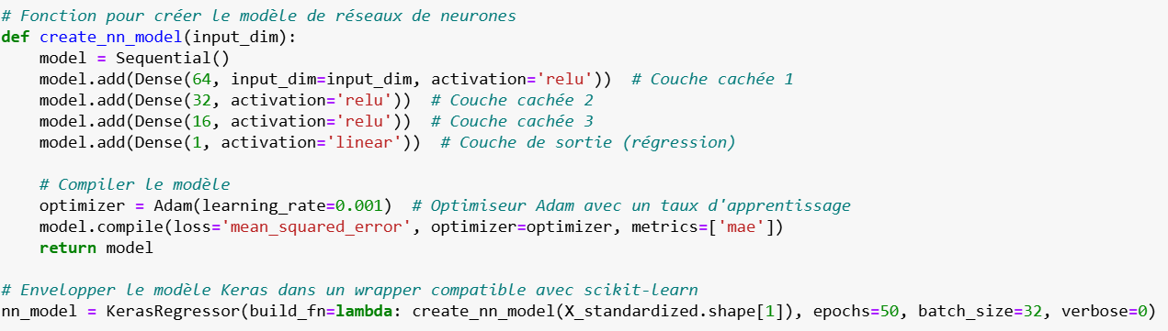
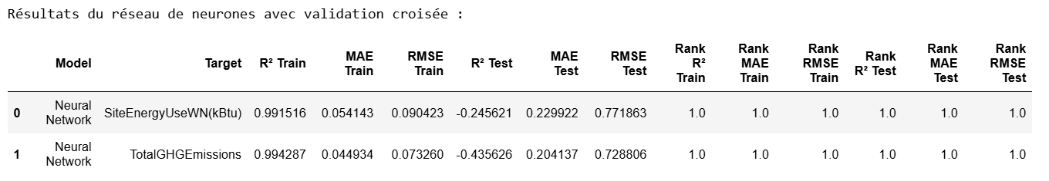
Machine Learning
Model de réseaux de neurones :

Slide 26
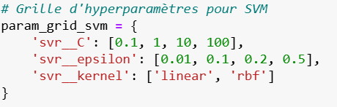
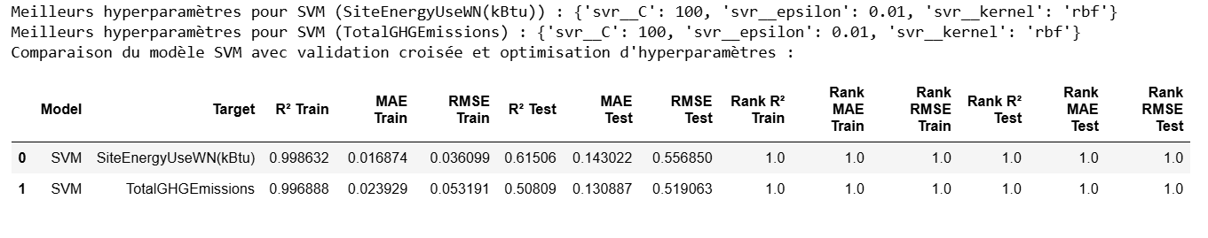
Machine Learning
Support Vector Machines (SVM):

Slide 27
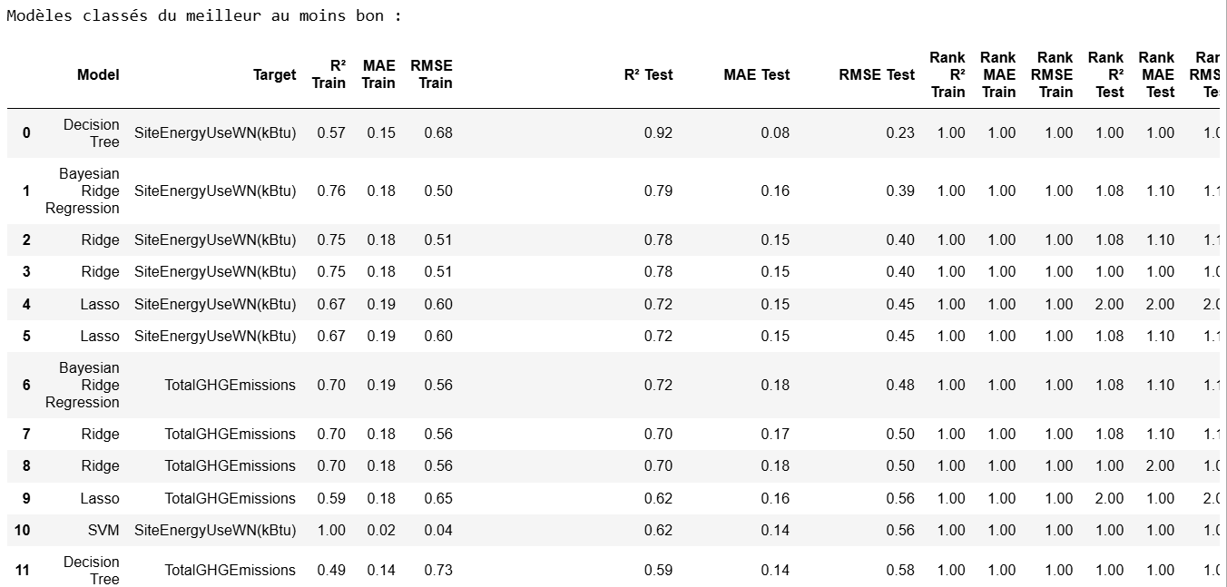
Résultats

Slide 28
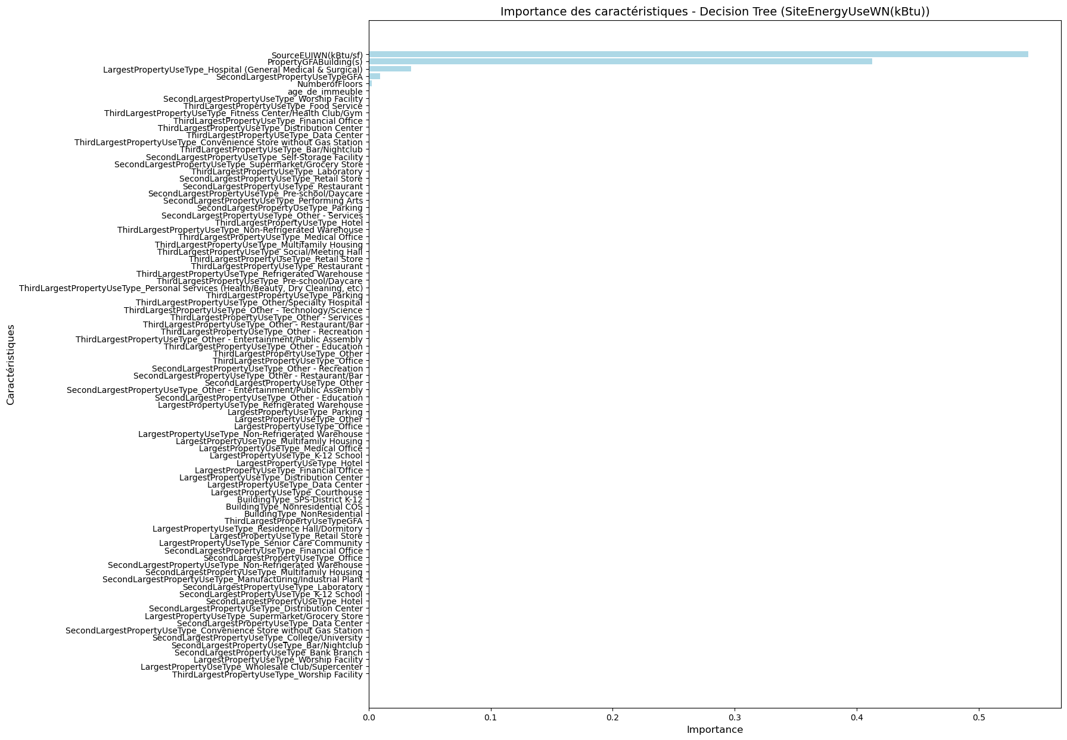
importances des variables :

Slide 29
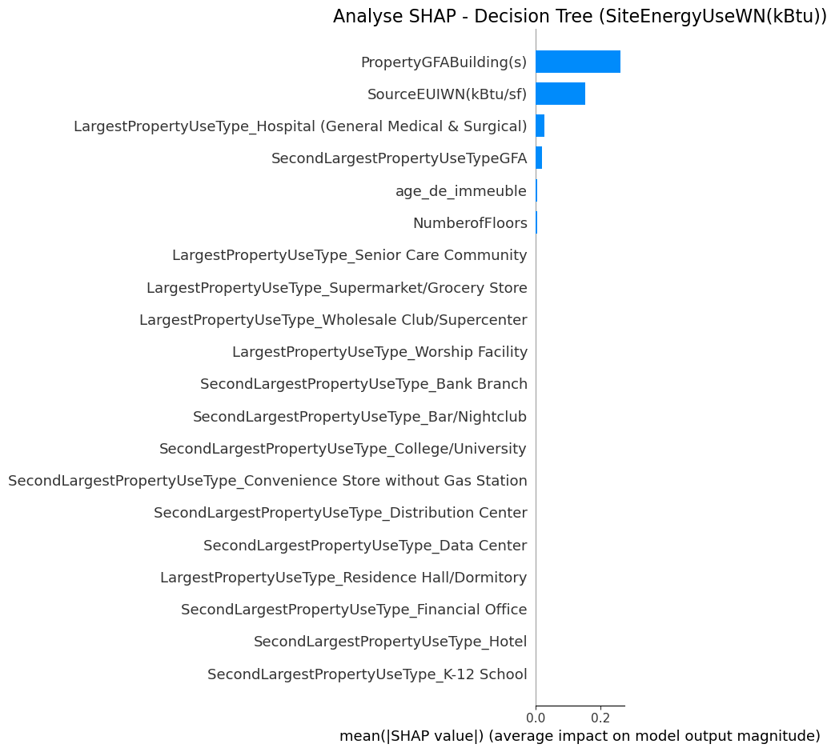
importances des variables :
Notes:
1. Contexte du graphique :
Ce graphique SHAP permet de comprendre quelles variables ont le plus d'impact sur les prédictions du modèle d'arbre de décision pour l'utilisation de l'énergie sur site (SiteEnergyUseWN(kBtu)).
SHAP quantifie la contribution de chaque variable à la prédiction, en termes d'impact positif ou négatif.
2. Description des éléments :
Axe vertical (Y) : Liste des variables utilisées par le modèle, classées par ordre décroissant d'importance (de haut en bas).
Axe horizontal (X) : La valeur SHAP moyenne, qui représente l'impact moyen de chaque variable sur la prédiction du modèle.
Couleurs : Les points colorés indiquent la valeur des variables :
Rouge : Valeurs élevées de la variable.
Bleu : Valeurs faibles de la variable.
3. Interprétation des résultats :
Variables les plus importantes :
PropertyGFABuilding(s) : Cette variable a le plus grand impact sur les prédictions du modèle. Les valeurs élevées (en rouge) tendent à augmenter l'utilisation de l'énergie, tandis que les valeurs faibles (en bleu) la diminuent.
SourceEUiWN(kBtu/sf) : Une variable clé qui influence fortement la prédiction. Les valeurs élevées sont associées à une utilisation d'énergie plus importante.
LargestPropertyUseType_Hospital : Les bâtiments de type hôpital ont un impact significatif, probablement en raison de leur forte consommation d'énergie.
Autres variables notables :
age_de_immemble : L'âge du bâtiment joue un rôle, avec des bâtiments plus anciens (en rouge) ayant tendance à consommer plus d'énergie.
NumberofFloors : Le nombre d'étages influence également la prédiction, avec des bâtiments plus grands consommant plus d'énergie.
Variables moins importantes :
Les types de propriétés comme Wholesale Club/Supercenter, Worship Facility, ou K-12 School ont un impact moindre sur les prédictions, mais restent pertinentes pour le modèle.
4. Insights clés :
Les variables liées à la taille du bâtiment (PropertyGFABuilding(s)) et à l'intensité énergétique (SourceEUiWN) sont les principaux drivers de la prédiction.
Les types de propriétés (comme les hôpitaux ou les résidences universitaires) ont un impact significatif, reflétant leur consommation énergétique spécifique.
Le modèle capture bien les effets de l'âge et de la taille des bâtiments, ce qui est cohérent avec les attentes en matière de consommation d'énergie.
5. Conclusion :
Cette analyse SHAP nous permet d'identifier les facteurs les plus influents dans la prédiction de l'utilisation de l'énergie. Ces insights peuvent guider les décisions pour réduire la consommation d'énergie, par exemple en ciblant les bâtiments les plus énergivores ou en optimisant les infrastructures existantes.

Slide 30
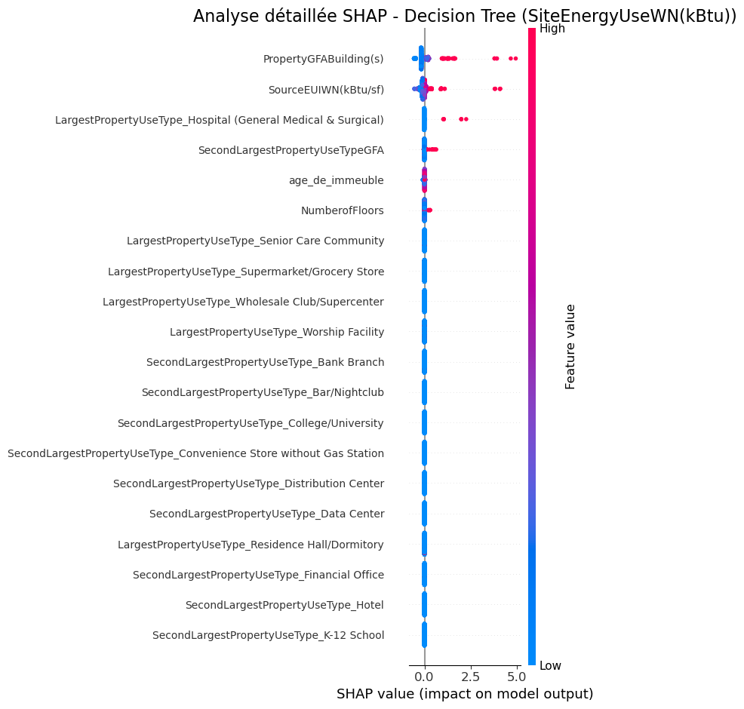
importances des variables :
Notes:
3. Interprétation des résultats :
Variables les plus importantes :
PropertyGFABuilding(s) : Cette variable a le plus grand impact sur les prédictions du modèle. Les valeurs élevées (en rouge) tendent à augmenter l'utilisation de l'énergie, tandis que les valeurs faibles (en bleu) la diminuent.
SourceEUiWN(kBtu/sf) : Une variable clé qui influence fortement la prédiction. Les valeurs élevées sont associées à une utilisation d'énergie plus importante.
LargestPropertyUseType_Hospital : Les bâtiments de type hôpital ont un impact significatif, probablement en raison de leur forte consommation d'énergie.
Autres variables notables :
age_de_immeuble : L'âge du bâtiment joue un rôle, avec des bâtiments plus anciens (en rouge) ayant tendance à consommer plus d'énergie.
NumberofFloors : Le nombre d'étages influence également la prédiction, avec des bâtiments plus grands consommant plus d'énergie.
Variables moins importantes :
Les types de propriétés comme Wholesale Club/Supercenter, Worship Facility, ou K-12 School ont un impact moindre sur les prédictions, mais restent pertinentes pour le modèle.
4. Insights clés :
Les variables liées à la taille du bâtiment (PropertyGFABuilding(s)) et à l'intensité énergétique (SourceEUiWN) sont les principaux drivers de la prédiction.
Les types de propriétés (comme les hôpitaux ou les résidences universitaires) ont un impact significatif, reflétant leur consommation énergétique spécifique.
Le modèle capture bien les effets de l'âge et de la taille des bâtiments, ce qui est cohérent avec les attentes en matière de consommation d'énergie.
5. Conclusion :
Cette analyse SHAP nous permet d'identifier les facteurs les plus influents dans la prédiction de l'utilisation de l'énergie. Ces insights peuvent guider les décisions pour réduire la consommation d'énergie, par exemple en ciblant les bâtiments les plus énergivores ou en optimisant les infrastructures existantes.

Slide 31
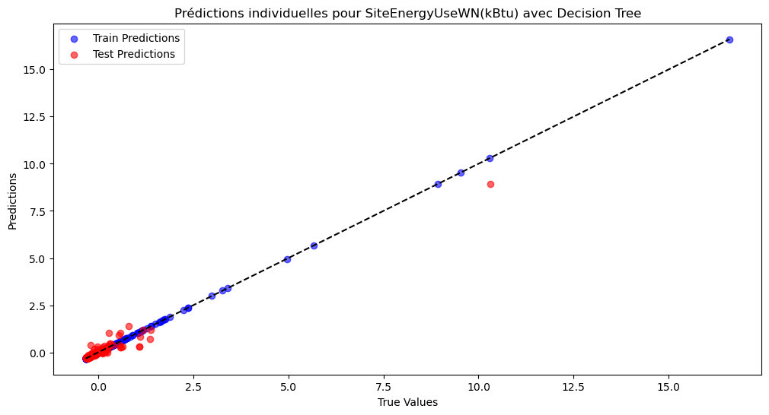
Prédiction Individuelle:
Notes:
1. Contexte du graphique :
Ce graphique compare les prédictions du modèle d'arbre de décision (Decision Tree) aux valeurs réelles (True Values) pour l'utilisation de l'énergie sur site.
Les prédictions sont divisées en deux ensembles : les prédictions sur l'ensemble d'entraînement (Train Predictions) et les prédictions sur l'ensemble de test (Test Predictions).
3. Interprétation des résultats :
Alignement des prédictions :
Si les points (bleus et rouges) sont proches de la ligne diagonale, cela indique que le modèle fait des prédictions précises.
Les écarts par rapport à la ligne diagonale montrent des erreurs de prédiction.
Performance sur l'entraînement vs test :
Train Predictions (bleu) : Les prédictions sur l'ensemble d'entraînement sont généralement plus précises, car le modèle a été optimisé sur ces données.
Test Predictions (rouge) : Les prédictions sur l'ensemble de test montrent comment le modèle généralise à de nouvelles données. Des écarts importants ici pourraient indiquer un surapprentissage (overfitting).
Tendances observées :
Si les points rouges (test) sont bien répartis autour de la ligne diagonale, cela suggère que le modèle généralise bien.
Si les points rouges s'éloignent significativement de la ligne, cela peut indiquer que le modèle a du mal à prédire sur des données non vues.
4. Insights clés :
Le modèle semble performant sur l'ensemble d'entraînement, mais il est crucial d'évaluer sa performance sur l'ensemble de test pour vérifier sa capacité à généraliser.
Les prédictions sur l'ensemble de test montrent [commenter la proximité des points rouges à la ligne diagonale, par exemple si elles sont bien alignées ou dispersées].
5. Conclusion :
Ce graphique nous permet de visualiser la performance du modèle d'arbre de décision. Si les prédictions sur l'ensemble de test sont proches des valeurs réelles, le modèle est robuste. Sinon, des ajustements pourraient être nécessaires pour améliorer sa généralisation.
Cette analyse est essentielle pour valider l'utilité du modèle dans des scénarios réels.

Slide 32
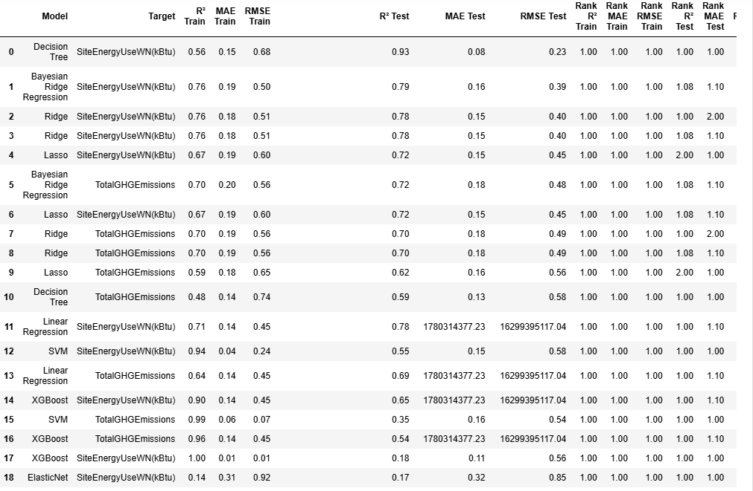
Machine Learning
Résultats
Avec la variable ENERGYSTARSCORE
En intégrant la feature Energy Star Score, nous n’observons pas une amélioration des résultats pour la première cible, SiteEnergyUseWN(kBtu)et pour la deuxième cible, TotalGHGEmissions,

Slide 33

Machine Learning
Résultats
Avec la variable ENERGYSTARSCORE

Slide 34
Machine Learning
Résultats
Avec la variable ENERGYSTARSCORE
Notes:
Description des éléments :
Axe vertical (Y) : Liste des variables utilisées par le modèle, classées par ordre décroissant d'importance (de haut en bas).
Axe horizontal (X) : La valeur SHAP moyenne, qui représente l'impact moyen de chaque variable sur la prédiction du modèle.
Couleurs : Les points colorés indiquent la valeur des variables :
Rouge : Valeurs élevées de la variable.
Bleu : Valeurs faibles de la variable.
3. Interprétation des résultats :
Variables les plus importantes :
PropertyGFABuilding(s) : Cette variable a le plus grand impact sur les prédictions du modèle. Les valeurs élevées (en rouge) tendent à augmenter l'utilisation de l'énergie, tandis que les valeurs faibles (en bleu) la diminuent.
SourceEUiWN(kBtu/sf) : Une variable clé qui influence fortement la prédiction. Les valeurs élevées sont associées à une utilisation d'énergie plus importante.
LargestPropertyUseType_Hospital : Les bâtiments de type hôpital ont un impact significatif, probablement en raison de leur forte consommation d'énergie.
Autres variables notables :
age_de_immemble : L'âge du bâtiment joue un rôle, avec des bâtiments plus anciens (en rouge) ayant tendance à consommer plus d'énergie.
NumberofFloors : Le nombre d'étages influence également la prédiction, avec des bâtiments plus grands consommant plus d'énergie.
Variables moins importantes :
Les types de propriétés comme Wholesale Club/Supercenter, Worship Facility, ou K-12 School ont un impact moindre sur les prédictions, mais restent pertinentes pour le modèle.
4. Insights clés :
Les variables liées à la taille du bâtiment (PropertyGFABuilding(s)) et à l'intensité énergétique (SourceEUiWN) sont les principaux drivers de la prédiction.
Les types de propriétés (comme les hôpitaux ou les résidences universitaires) ont un impact significatif, reflétant leur consommation énergétique spécifique.
Le modèle capture bien les effets de l'âge et de la taille des bâtiments, ce qui est cohérent avec les attentes en matière de consommation d'énergie.
5. Conclusion :
Cette analyse SHAP nous permet d'identifier les facteurs les plus influents dans la prédiction de l'utilisation de l'énergie. Ces insights peuvent guider les décisions pour réduire la consommation d'énergie, par exemple en ciblant les bâtiments les plus énergivores ou en optimisant les infrastructures existantes.

Slide 35
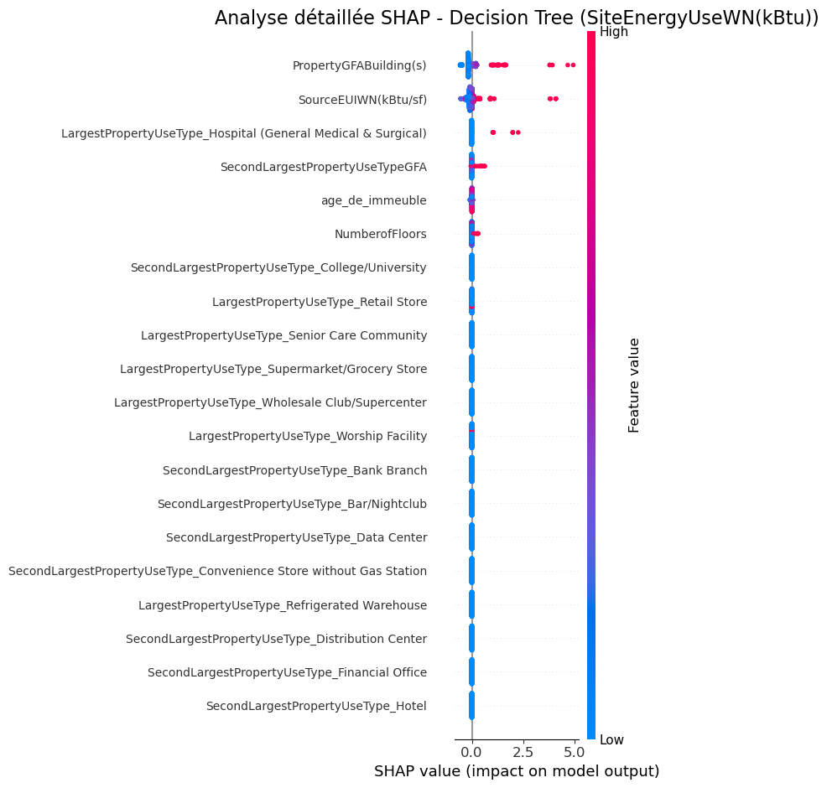
Machine Learning
Résultats
Avec la variable ENERGYSTARSCORE
Notes:
Titre : Analyse SHAP - Importance des variables pour la prédiction de l'utilisation de l'énergie
1. Contexte du graphique :
Ce graphique SHAP permet de comprendre quelles variables ont le plus d'impact sur les prédictions du modèle d'arbre de décision pour l'utilisation de l'énergie sur site (SiteEnergyUseWN(kBtu)).
SHAP quantifie la contribution de chaque variable à la prédiction, en termes d'impact positif ou négatif.
2. Description des éléments :
Axe vertical (Y) : Liste des variables utilisées par le modèle, classées par ordre décroissant d'importance (de haut en bas).
Axe horizontal (X) : La valeur SHAP, qui représente l'impact de chaque variable sur la prédiction du modèle.
Couleurs : Les points colorés indiquent la valeur des variables :
Rouge : Valeurs élevées de la variable.
Bleu : Valeurs faibles de la variable.
3. Interprétation des résultats :
Variables les plus importantes :
PropertyGFABuilding(s) : Cette variable a le plus grand impact sur les prédictions du modèle. Les valeurs élevées (en rouge) tendent à augmenter l'utilisation de l'énergie, tandis que les valeurs faibles (en bleu) la diminuent.
SourceEUiWN(kBtu/sf) : Une variable clé qui influence fortement la prédiction. Les valeurs élevées sont associées à une utilisation d'énergie plus importante.
LargestPropertyUseType_Hospital : Les bâtiments de type hôpital ont un impact significatif, probablement en raison de leur forte consommation d'énergie.
Autres variables notables :
age_de_immemble : L'âge du bâtiment joue un rôle, avec des bâtiments plus anciens (en rouge) ayant tendance à consommer plus d'énergie.
NumberofFloors : Le nombre d'étages influence également la prédiction, avec des bâtiments plus grands consommant plus d'énergie.
Variables moins importantes :
Les types de propriétés comme Wholesale Club/Supercenter, Worship Facility, ou K-12 School ont un impact moindre sur les prédictions, mais restent pertinentes pour le modèle.
4. Insights clés :
Les variables liées à la taille du bâtiment (PropertyGFABuilding(s)) et à l'intensité énergétique (SourceEUiWN) sont les principaux drivers de la prédiction.
Les types de propriétés (comme les hôpitaux ou les résidences universitaires) ont un impact significatif, reflétant leur consommation énergétique spécifique.
Le modèle capture bien les effets de l'âge et de la taille des bâtiments, ce qui est cohérent avec les attentes en matière de consommation d'énergie.
5. Conclusion :
Cette analyse SHAP nous permet d'identifier les facteurs les plus influents dans la prédiction de l'utilisation de l'énergie. Ces insights peuvent guider les décisions pour réduire la consommation d'énergie, par exemple en ciblant les bâtiments les plus énergivores ou en optimisant les infrastructures existantes.

Slide 36

Machine Learning
Résultats
Avec la variable ENERGYSTARSCORE

Slide 37

Machine Learning
Résultats
Avec la variable ENERGYSTARSCORE
Notes:
1. Contexte du graphique :
Ce graphique SHAP permet de comprendre quelles variables ont le plus d'impact sur les prédictions du modèle Bayesian Ridge pour les émissions totales de gaz à effet de serre (TotalGHGEmissions).
SHAP quantifie la contribution de chaque variable à la prédiction, en termes d'impact positif ou négatif.
2. Description des éléments :
Axe vertical (Y) : Liste des variables utilisées par le modèle, classées par ordre décroissant d'importance (de haut en bas).
Axe horizontal (X) : La valeur SHAP moyenne, qui représente l'impact moyen de chaque variable sur la prédiction du modèle.
Couleurs : Les points colorés indiquent la valeur des variables :
Rouge : Valeurs élevées de la variable.
Bleu : Valeurs faibles de la variable.
3. Interprétation des résultats :
Variables les plus importantes :
SecondLargestPropertyUseTypeGFA : Cette variable a le plus grand impact sur les prédictions du modèle. Les valeurs élevées (en rouge) tendent à augmenter les émissions de gaz à effet de serre, tandis que les valeurs faibles (en bleu) les diminuent.
SourceEUiWN(kBtu/sf) : Une variable clé qui influence fortement la prédiction. Les valeurs élevées sont associées à des émissions plus importantes.
SecondLargestPropertyUseType_Parking : Les zones de parking ont un impact significatif, probablement en raison de leur utilisation énergétique spécifique.
Autres variables notables :
PropertyGFABuilding(s) : La taille du bâtiment joue un rôle, avec des bâtiments plus grands (en rouge) ayant tendance à émettre plus de gaz à effet de serre.
LargestPropertyUseType_Hospital : Les hôpitaux ont un impact significatif, reflétant leur forte consommation d'énergie et leurs émissions associées.
Variables moins importantes :
Les types de propriétés comme Supermarket/Grocery Store, Non-Refrigerated Warehouse, ou K-12 School ont un impact moindre sur les prédictions, mais restent pertinentes pour le modèle.
4. Insights clés :
Les variables liées à la taille du bâtiment (PropertyGFABuilding(s)) et à l'intensité énergétique (SourceEUiWN) sont les principaux drivers de la prédiction.
Les types de propriétés (comme les hôpitaux ou les zones de parking) ont un impact significatif, reflétant leur consommation énergétique spécifique.
Le modèle capture bien les effets de la taille et du type de propriété sur les émissions de gaz à effet de serre.
5. Conclusion :
Cette analyse SHAP nous permet d'identifier les facteurs les plus influents dans la prédiction des émissions de gaz à effet de serre. Ces insights peuvent guider les décisions pour réduire les émissions, par exemple en ciblant les bâtiments les plus énergivores ou en optimisant les infrastructures existantes.

Slide 38

Machine Learning
Résultats
Avec la variable ENERGYSTARSCORE
Notes:
Titre : Analyse SHAP - Importance des variables pour la prédiction des émissions de gaz à effet de serre
1. Contexte du graphique :
Ce graphique SHAP permet de comprendre quelles variables ont le plus d'impact sur les prédictions du modèle Bayesian Ridge pour les émissions totales de gaz à effet de serre (TotalGHGEmissions).
SHAP quantifie la contribution de chaque variable à la prédiction, en termes d'impact positif ou négatif.
2. Description des éléments :
Axe vertical (Y) : Liste des variables utilisées par le modèle, classées par ordre décroissant d'importance (de haut en bas).
Axe horizontal (X) : La valeur SHAP, qui représente l'impact de chaque variable sur la prédiction du modèle.
Couleurs : Les points colorés indiquent la valeur des variables :
Rouge : Valeurs élevées de la variable.
Bleu : Valeurs faibles de la variable.
3. Interprétation des résultats :
Variables les plus importantes :
SecondLargestPropertyUseTypeGFA : Cette variable a le plus grand impact sur les prédictions du modèle. Les valeurs élevées (en rouge) tendent à augmenter les émissions de gaz à effet de serre, tandis que les valeurs faibles (en bleu) les diminuent.
SourceEUiWN(kBtu/sf) : Une variable clé qui influence fortement la prédiction. Les valeurs élevées sont associées à des émissions plus importantes.
SecondLargestPropertyUseType_Parking : Les zones de parking ont un impact significatif, probablement en raison de leur utilisation énergétique spécifique.
Autres variables notables :
PropertyGFABuilding(s) : La taille du bâtiment joue un rôle, avec des bâtiments plus grands (en rouge) ayant tendance à émettre plus de gaz à effet de serre.
LargestPropertyUseType_Hospital : Les hôpitaux ont un impact significatif, reflétant leur forte consommation d'énergie et leurs émissions associées.
Variables moins importantes :
Les types de propriétés comme Supermarket/Grocery Store, Non-Refrigerated Warehouse, ou K-12 School ont un impact moindre sur les prédictions, mais restent pertinentes pour le modèle.
4. Insights clés :
Les variables liées à la taille du bâtiment (PropertyGFABuilding(s)) et à l'intensité énergétique (SourceEUiWN) sont les principaux drivers de la prédiction.
Les types de propriétés (comme les hôpitaux ou les zones de parking) ont un impact significatif, reflétant leur consommation énergétique spécifique.
Le modèle capture bien les effets de la taille et du type de propriété sur les émissions de gaz à effet de serre.
5. Conclusion :
Cette analyse SHAP nous permet d'identifier les facteurs les plus influents dans la prédiction des émissions de gaz à effet de serre. Ces insights peuvent guider les décisions pour réduire les émissions, par exemple en ciblant les bâtiments les plus énergivores ou en optimisant les infrastructures existantes.

Slide 39

Machine Learning
Résultats
Avec la variable ENERGYSTARSCORE
Notes:
Titre : Prédictions individuelles pour TotalGHGEmissions avec Bayesian Ridge
1. Contexte du graphique :
Ce graphique compare les prédictions du modèle Bayesian Ridge aux valeurs réelles (True Values) pour les émissions totales de gaz à effet de serre.
Les prédictions sont divisées en deux ensembles : les prédictions sur l'ensemble d'entraînement (Train Predictions) et les prédictions sur l'ensemble de test (Test Predictions).
2. Description des éléments :
Axe horizontal (X) : Les valeurs réelles des émissions (True Values).
Axe vertical (Y) : Les valeurs prédites par le modèle (Predictions).
Ligne diagonale : Représente la ligne idéale où les prédictions seraient parfaitement alignées avec les valeurs réelles.
Points bleus (Train Predictions) : Les prédictions faites sur l'ensemble d'entraînement.
Points rouges (Test Predictions) : Les prédictions faites sur l'ensemble de test.
3. Interprétation des résultats :
Alignement des prédictions :
Si les points (bleus et rouges) sont proches de la ligne diagonale, cela indique que le modèle fait des prédictions précises.
Les écarts par rapport à la ligne diagonale montrent des erreurs de prédiction.
Performance sur l'entraînement vs test :
Train Predictions (bleu) : Les prédictions sur l'ensemble d'entraînement sont généralement plus précises, car le modèle a été optimisé sur ces données.
Test Predictions (rouge) : Les prédictions sur l'ensemble de test montrent comment le modèle généralise à de nouvelles données. Des écarts importants ici pourraient indiquer un surapprentissage (overfitting).
Tendances observées :
Si les points rouges (test) sont bien répartis autour de la ligne diagonale, cela suggère que le modèle généralise bien.
Si les points rouges s'éloignent significativement de la ligne, cela peut indiquer que le modèle a du mal à prédire sur des données non vues.
4. Insights clés :
Le modèle semble performant sur l'ensemble d'entraînement, mais il est crucial d'évaluer sa performance sur l'ensemble de test pour vérifier sa capacité à généraliser.
Les prédictions sur l'ensemble de test montrent [commenter la proximité des points rouges à la ligne diagonale, par exemple si elles sont bien alignées ou dispersées].
5. Conclusion :
Ce graphique nous permet de visualiser la performance du modèle Bayesian Ridge. Si les prédictions sur l'ensemble de test sont proches des valeurs réelles, le modèle est robuste. Sinon, des ajustements pourraient être nécessaires pour améliorer sa généralisation.
Cette analyse est essentielle pour valider l'utilité du modèle dans des scénarios réels.

Slide 40
Conclusion
Préparation des données : Analyse exploratoire, nettoyage, gestion des valeurs manquantes et transformation des variables sont essentiels.
Prévention de la fuite de données : Séparer strictement les ensembles d'entraînement et de test.
Choix des algorithmes : Tester plusieurs modèles (régression, arbres de décision, SVM) et choisir le plus adapté.
Optimisation des hyperparamètres : Utiliser validation croisée et recherche en grille pour améliorer les performances.
Évaluation rigoureuse : Mesurer précision, rappel, RMSE, etc., pour éviter sur/sous-apprentissage.
Importance de Energy Star Score : Cette variable n’influence pas significativement les résultats du modèle.

